Slide 1
Stone Weirs, Shared Futures
Governance-First AI Question Answering and Guided Narratives for Maritime Heritage
治理優先的海洋文化遺產 AI 問答與導覽敘事系統
戴宇辛¹ · 賴振民² · 李仁富³ · 張韻芳⁴
¹ 輔仁大學心理學系碩士班，台灣
² 國立中央大學業界專業教師；Dream Maker 營運長
³ 國立中央大學客家學院研究生，台灣
⁴ 獨立研究者，台灣
一項以倫理為前置設計的研究，技術成熟度 TRL-3
Notes:
開場先定調研究類型。設計科學研究（DSR）產出的是「人造物（artifact）」；NASA 對 TRL-3 的定義是「分析與實驗層級的概念驗證」，在實際場域中驗證屬於 TRL-5，本研究並未主張。這句話放在前三十秒講，後面「樣本太小」的質疑就不會成立。

Slide 2
ACT 0 · FRAME
The claim in one sentence
治理先於生成（Governance before generation）。
本研究以「治理先於生成」的取徑回應此一缺口。
本文的貢獻是一個可操作的範式：文化遺產 AI 應以治理先於生成為架構原則。
推論 這個「順序」是可被否證的主張，不是口號：若治理只是附加的，限制檢索範圍就不會改變錯誤型態。第六幕正是在檢驗這一點，第七幕則承認這個檢驗分離不了什麼。
逐字引用：摘要；§1 緒論
2
Notes:
外部佐證 —— Menotti（2025）《The model is the museum》（AI & Society）主張：生成式系統是一種「認識論基礎設施」，它以三種機制侵佔文化遺產 —— 未經同意的擷取、作者身分的抹除、去脈絡化。三者都發生在提示詞的上游，這是「事後修補無效」最有力的論據，而且獨立於我們自己的資料。

Slide 3
ACT 0 · FRAME
Roadmap
第一幕 背景 —— 新屋、石滬，以及由社群而非機構持有的知識
第二幕 問題 —— 三種認識論風險，與缺席的落地路徑
第三幕 立場 —— 把治理當成架構約束
第四幕 設計 —— 三層式人造物
第五幕 個案與量測工具 —— 35 筆受治理紀錄、24 題 QA
第六幕 證據 —— RQ1、RQ2、RQ3
第七幕 誠實地閱讀這些證據
第八幕 貢獻 · 第九幕 展望與結語
推論 本簡報依照人造物自身的依賴順序推進，而非論文的章節順序：每一幕提供下一幕所需的前提。
結構頁
3
Notes:
這一頁同時傳達：限制與侷限是我主動安排的章節，不是被問出來的。

Slide 4
ACT I · BACKGROUND
The place
台灣沿海的石滬，體現了里山倡議所指認的「社會—生態生產地景」（UNU-IAS & IGES, 2010）。
新屋位於桃園西側海岸、台 61 線西濱公路沿線：有黃槿、木麻黃、白千層、朴樹、烏臼、構樹構成的保安林，有巨大的白色風車，有礫石灘，也有每一次潮汐都仍在運作的潮間帶。
待補照片 · PHOTOGRAPH TO BE ADDED
海岸全景：低潮時的礫石灘與潮間帶，遠方地平線上是台 61 線的白色風車。橫幅構圖。目的是建立尺度感 —— 石滬應該讀起來像一段仍在運作的海岸線，而不是紀念物。
Wide coastal shot — gravel beach and intertidal flats at low tide, wind turbines on the horizon. Establishes scale: a working shoreline, not a monument.
推論 「社會—生態生產地景」不是背景說明。它主張這片地景是由人的實踐所生產的 —— 因此描述它的資料是社群所著作的，對該資料的權威是社群的權利，而不是一種禮貌。
第一段逐字引用：§2。第二段：原始敘事（戚文芬）
4
Notes:
外部佐證 —— 里山倡議國際夥伴關係（IPSI）的《SEPLS 韌性指標》工具書，本質是一套「社群自評」工具：由社群為自己的地景評分。本研究的治理紀錄，結構上是把同一個動作從生態搬到資料上。

Slide 5
ACT I · BACKGROUND
Three layers of the landscape
藻礁 —— 由無節珊瑚藻類死亡鈣化後沉積於礫石灘所形成。與一般人熟知、由動物形成的珊瑚礁不同。平均十年才生成約一公分。
保安林 —— 黃槿、木麻黃、白千層、朴樹、烏臼、構樹。
石滬 —— 位於潮間帶，由潮水代替人完成捕撈。
待補照片 · PHOTOGRAPH TO BE ADDED
藻礁表面的低角度特寫：層疊而略帶孔隙的質地，最好是濕潤反光的狀態。畫面中放一枚硬幣或一隻手作為比例尺 —— 因為這一頁的重點是：一公分花了十年。
Close, low-angle detail of the algal reef surface. Include a coin or hand for scale — the point is that one centimetre took ten years.
推論 「十年一公分」正是語言模型傾向「估算」而非「檢索」的那一類事實 —— 量級正確，數值錯誤。第 15 頁會看到它確實如此。
原始敘事（戚文芬）；該生長速率即為受治理紀錄 OB-02
5
Notes:
外部佐證 —— 2025 年關於 RAG 幻覺抑制的回顧（Mathematics 13(5):856）指出，模型過度依賴參數化記憶是主要失效模式之一；「數量上的近似」正是這種失效最明顯的徵狀。

Slide 6
ACT I · BACKGROUND
What a stone weir is — and what it is called here
石滬是一種潮汐陷阱：在岸邊砌築石堤，利用漲退潮之間的水位落差捕撈漁獲。
新屋的客家社群發展出專屬於漁業的客家詞彙 —— 石塭（shihwen）指石滬，流水來（liushueilai）指漲潮。
客語的「石塭」與華語的「石滬」在所有紀錄中被分別保留。
建材也不同：澎湖以咾咕石與玄武岩修砌，新屋則就地取材，以鵝卵石為主。
待補照片 · PHOTOGRAPH TO BE ADDED
低潮時從堤上或空中俯瞰石滬的弧形滬堤，讓圍捕結構一眼可辨。空拍最佳。若只有地面視角，請選能看見鵝卵石砌法（而非咾咕石）的那一張。
The curved arm of a weir from above or from the seawall at low tide. Aerial is ideal; otherwise choose a frame where the cobble construction is visible.
推論 同一個對象有兩套詞彙，意味著檢索系統必須「保留」這個區分，而不是把它正規化。正規化是一種無聲的文化損失：它產生的是一個流暢、卻以任何流暢度檢查都抓不出來的錯誤答案。
第二、三段逐字引用：§2；§5.2。第四段：原始敘事
6
Notes:
外部佐證 —— CARE 原則中的「Authority to Control」以及 Carroll et al.（2021）談的「文化後設資料」：紀錄必須承載社群自己的詞彙，而不是為了檢索方便而強加的標準形式。這正是 §5.3 把「詞彙精準率」獨立列為一個評分向度的理由。

Slide 7
ACT I · BACKGROUND
Hakka at the sea — the stereotype this overturns
新屋的客家社群發展出專屬於漁業的客家詞彙……這顛覆了「客家人只居住於山區」的刻板印象。而這些知識主要存在於質性敘事之中。
國立中央大學客家學院自 2010 年起進行的客家漁村文化資源調查，記錄到一批內陸客庄沒有對應詞的用語：流水來（漲潮）、湧（海浪）、鐵甲仔（鐵甲魚）、蚵咾石。
在地俗諺：「近山識鳥聲，近海知魚性。」
推論 若這批詞彙必須靠 2010 年的田野調查才被記錄下來，那麼它在任何網路規模的訓練語料中必然是稀薄的。預測第 15 頁那次失敗的，是「代表性不足」，而不是模型大小。
第一段逐字引用：§2。第二、三段：原始敘事（戚文芬）
7
Notes:
外部佐證 —— Menotti（2025）指出，生成式系統會把非主流文化壓縮成統計樣態，因而產生同質化：長尾不只是「缺席」，而是被主動地向主流形式抹平。在這裡，具體表現就是「石滬」取代了「石塭」。

Slide 8
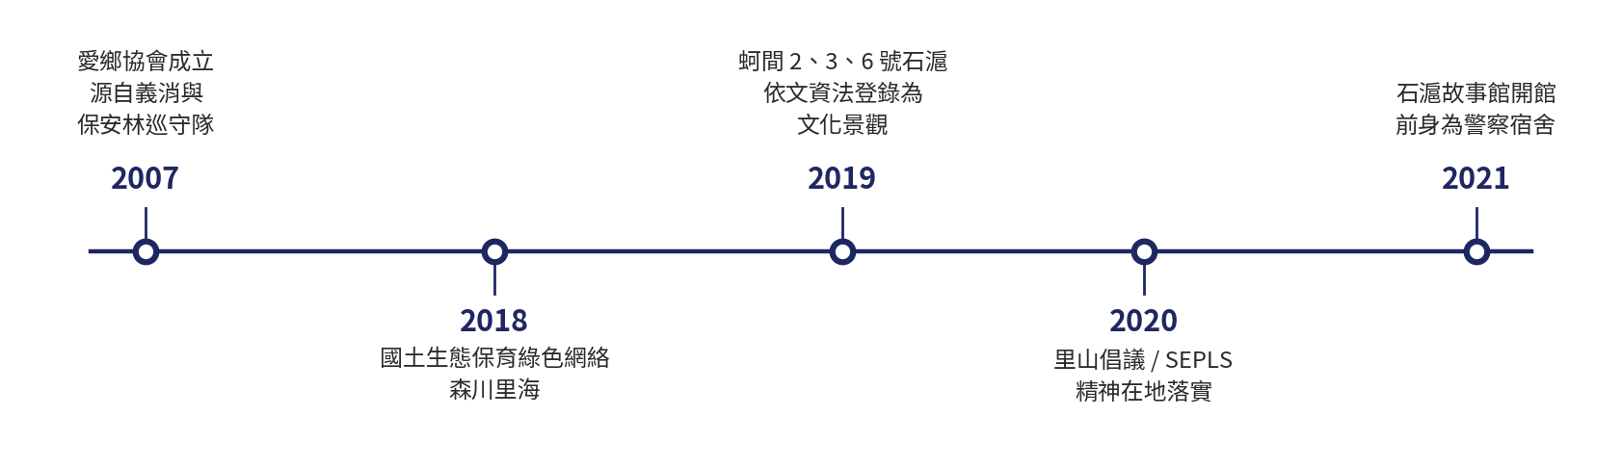
ACT I · BACKGROUND
Knowledge held by a community, not an institution
新屋的石滬知識由客家漁業社群所維繫，正是這項挑戰的典型：數百年的生態實踐、語言資產與地方認同，都編碼在脈絡豐厚、難以直接本體論形式化的敘事之中。
巡守隊從個位數的志工，成長到正式成員三十人以上。永興的石滬則已因無人維護而消失，年份未被記錄。
推論 這裡的知識保管者是一個志工協會，不是一個設有登錄員的機構。任何預設了「機構量能」的治理方案在此都無法使用 —— 這等於讓第二幕的前提 P3 提早三頁出現，而且是以事實、而非主張的形式出現。
第一段逐字引用：§1。時間軸：原始敘事（戚文芬）
8
Notes:
外部佐證 —— CIDOC 自己出版的《Documenting Cultural Heritage in Small Museums》，從標準制定社群內部承認了同樣的量能落差。
這條時間軸埋了兩個伏筆：2021 年「警察宿舍改建」會在第 15 與 38 頁回來，成為「細節捏造」的案例（PL-03）；2007 年「巡守隊轉為協會」則是第 35 頁被壓縮成單一 E5 Event 的那筆紀錄。

Slide 9
ACT I · BACKGROUND
Governance already exists on the ground
石滬分布於三個聚落 —— 蚵間、深圳、永興。永興的石滬已經消失，因多年無人維護。
2019 年，桃園市政府將蚵間石滬群中現況較佳的 2、3、6 號石滬，依《文化資產保存法》登錄為文化景觀。
修復依潮汐時程進行，而非工作時程。志工是水電工、計程車司機、工廠負責人 —— 只要時間彈性到能在水位允許時過來的人。
待補照片 · PHOTOGRAPH TO BE ADDED
退潮時志工徒手搬石修復石滬的畫面，最好有數人同時彎腰工作。這是全份簡報最重要的一張照片：它是「此地的治理是依潮汐排程的無償勞動」的視覺證據，而這正是第 47 頁轉化為規模限制的那件事。
Volunteers rebuilding a weir at low tide. The most important photograph in the deck — visual evidence that governance here is unpaid labour on a tide schedule.
推論 治理在這裡早已存在，而且有三種形式：法律的（2019 年登錄）、社會的（依潮汐排程的修復）、以及會流失的（永興）。本系統並未把治理「引入」這個社群，而是讓他們既有的治理成為機器可讀的。
原始敘事（戚文芬）；該法亦為 §5.3 中基線表現最好的一題
9
Notes:
這個重述方式可以化解最常見的質疑：「你是不是把一套外來框架強加給社群？」
另外注意：《文化資產保存法》正是無約束基線唯一答得好的一題（§5.3）—— 恰恰因為那是通用法律知識，而非地方特定知識。

Slide 10
ACT I · BACKGROUND
Living knowledge that was never written down
鹹醢飯的文化轉化，透過交叉參照的敘事紀錄與物件紀錄被保存下來。
這道菜源自保存食：吃不完的漁獲加入鹽巴、蒜頭、酒醃漬，再佐以白飯。
與它並列的還有：月桃葉帶給粿粽的天然香氣；朴樹籽被孩子拿來當空氣槍的子彈；以及在乾旱、強風與強鹹中依然繁盛的蔓荊 —— 在地人把它讀成客家人的「硬頸」精神。
待補照片 · PHOTOGRAPH TO BE ADDED
二選一：故事館供應的鹹醢飯，或開闊沙地上開花的蔓荊。若希望隱喻在視覺上成立，選蔓荊 —— 一株在鹽風中仍然鮮亮的小植物，不需旁白就能帶出「硬頸」的讀法。也可做成雙圖並置。
Either a bowl of 鹹醢飯, or 蔓荊 flowering on open sand. Prefer the 蔓荊 if you want the metaphor to land visually.
推論 一道菜、一個隱喻、一種身體化的實踐 —— 正是那種在 CIDOC 中找不到自然對應類別的紀錄類型。第 35 頁回報的本體論張力並非始於建模階段，而是始於這裡，始於材料本身。
第一段逐字引用：§5.2。第二、三段：原始敘事；食材即紀錄 OB-04
10
Notes:
具體而言：鹹醢飯同時是物件也是程序（E22 vs E29）；蔓荊同時是植物也是一項身分主張（E20 vs E73）。兩者在 §5.2 的處理方式都是：選定一個類別，並把被捨棄的那個讀法寫進描述欄位。

Slide 11
ACT I · BACKGROUND
…and today it exists as one published narrative
本研究選定單一具代表性的敘事：戚文芬所撰、關於新屋石滬文化的報導文學，約四千字。此一個案取徑的優先序是「治理的完整性」而非「規模」。
已經公開。已經具名。而且關於一個仍然存在的社群。
推論 當社群知識成為一篇已出版的文本，同意的問題就換了形狀：同意「出版」並不等於同意「被機器攝入」。論文中那個「推定（assumed）」的 FPIC 狀態，其實是一個治理文獻尚未解決之區分的占位符。
第一段逐字引用：§3.2 個案型微型資料集
11
Notes:
外部佐證 —— Local Contexts 的 TK Labels 正是為了這種情況而存在：已在社群脈絡之外流通、但當初從未取得同意的文化材料。它是分級的（Provenance / Protocol / Permission 三類），而且是資訊性的而非法律性的。這正是我們的 FPIC 欄位所缺的詞彙 —— 見第 46 頁。

Slide 12
ACT I · BACKGROUND
Everything in Act I returns as evidence
第一幕所埋下的事實 | 在後面以什麼形式回來 | 頁次
藻礁約十年一公分 | 數量失真（OB-02） | 15 · 38
石塭 vs 石滬 | 詞彙精準率 6/6 vs 3/6 | 15 · 34 · 36
故事館前身為警察宿舍 | 細節捏造（PL-03） | 15 · 38
2007 年巡守隊轉為協會 | E5 Event 的語意壓縮 | 35
蚵間 / 深圳 / 永興 的層級 | 地理隱私分級（PL-05/06/07） | 24 · 33
鹹醢飯＝鹽、蒜頭、酒 | 食材捏造（OB-04） | 38
蔓荊 / 硬頸 的隱喻 | E73 vs E20 的分類張力（NE-05） | 35
已出版、具名、社群仍存在 | FPIC「推定」→ CARE 的指引缺口 | 42 · 46
有正職的志工 | 人在迴路中的產能上限 | 47
推論 這一幕沒有任何一句是純粹的背景鋪陳。每一項事實都是刻意埋下的種子，為的是讓聽眾在第 15 頁「被解釋之前」就先認出那個錯誤，也讓後面每一項發現都像是「回返」，而不是新的主張。
結構頁 —— 整場報告的骨幹
12
Notes:
時間不夠時這一頁可以拿掉，但自己報告前務必先讀一次：它是整份簡報所有回扣的地圖。口頭上只要說一次原則就夠了：「我剛剛講的每一件事，等一下都會以一個量測的形式回來。」

Slide 13
ACT II · PROBLEM
Capability has outpaced accountability
AI 正以強大的生成能力進入文化遺產領域，然而當底層資料是社群持有的質性敘事、而非結構化的機構典藏時，認識論上的風險 —— 幻覺、誤歸屬、敏感地點曝光 —— 會格外尖銳（Lewis et al., 2020；Shuster et al., 2021）。
本文指認的認識論風險 | 對應的侵佔機制（Menotti 2025） | 在本研究中於何處被量測
幻覺 Hallucination | 去脈絡化 —— 文物被剝除其物質性與歷史特定性 | 幻覺率 · 第 36 頁
誤歸屬 Misattribution | 作者身分的抹除 —— 來源被壓縮成統計樣態 | 引用正確率 · 第 36 頁
地點曝光 Location exposure | 未經同意的擷取 —— 材料被抽離其治理脈絡 | 地理隱私事故數 · 第 32 頁
推論 這三種風險不是三個錯誤，而是同一個架構選擇的三個後果：讓模型、而不是資料，來決定什麼算是一個答案。而一份獨立的 2025 年分析，從完全相反的方向得到了同一組三元組。
第一列逐字引用：§1 緒論。對應關係：Menotti（2025），AI & Society
13
Notes:
引用一篇獨立論文得出同樣的三元組，會讓這個框架看起來是「推導出來的」而不是「發明出來的」。
Menotti 的論點是：生成式系統本身就是認識論基礎設施 —— 它們像博物館一樣，決定什麼被展示、以及如何被展示。這正是為什麼「在生成之後才補救」永遠來不及。

Slide 14
ACT II · PROBLEM
Why the Act I material amplifies all three
數百年的生態實踐、語言資產與地方認同，都編碼在脈絡豐厚、難以直接本體論形式化的敘事之中。
 | 結構化的機構典藏 | 社群持有的敘事（本個案）
保管者 | 登錄員與編目部門 | 一個三十餘人的志工協會
紀錄的形式 | 使用前即已符合某個綱要 | 隱喻、記憶，以及身體化的實踐
模型可得的糾正訊號 | 一份可供比對、能判定對錯的目錄 | 沒有 —— 沒有任何東西可供「比對出錯誤」
錯誤率的上界 | 該目錄的涵蓋範圍 | 只取決於模型願意猜到什麼程度
同意狀態 | 由機構持有並且已被記載 | 在本研究建立該欄位之前並無記載
推論 這正是本領域比「博物館目錄」情境更困難的精確意義 —— 而後者幾乎是所有文化遺產 AI 研究的隱含預設。不要讓聽眾籠統地聽成「文化遺產資料」。
引言逐字引用：§1 緒論。對照表為本次報告所增補
14
Notes:
第三列是承重的一列：結構化典藏給模型一個「可以被判定為錯」的對象，而社群敘事什麼都沒有提供。

Slide 15
ACT II · PROBLEM
Concrete failure, before any theory
被問的問題 | 無約束模型實際產生的答案 | 失效機制
石滬故事館的前身是什麼？ | 「過去的社區活動中心或行政辦公室」 | 虛構出一個類別 —— 細節捏造
石滬的客語說法是什麼？ | 只說「一個獨特的詞」，始終沒有說出該詞 | 一個長得像答案的「非答案」
藻礁的生長速率是多少？ | 「每年數毫米，大約每數十年一公分」 | 近似其量級 —— 數量失真
推論 三個錯誤，三種不同的機制，但來自同一種提問方式。這就是為什麼任何「提示詞層次」的修補都無法同時涵蓋它們 —— 也是為什麼十分鐘前才學到這三個事實的聽眾，能在你開口解釋之前就自己抓到錯誤。
引號內答案逐字引用：§5.3。「失效機制」一欄為本次報告所增補
15
Notes:
這是全場結構上最強的一拍：它把聽眾從「聽眾」變成「目擊者」。每一列之後停一下。
注意：這一頁不要揭曉正確答案 —— 正確答案在第 37 頁，把那個回圈收起來才是整段的報酬。

Slide 16
ACT II · PROBLEM
Existing frameworks are individually robust
現有框架 —— FAIR、CARE、CIDOC-CRM、PROV-O —— 各自都相當穩健，但都預設了小型社群組織所不具備的機構量能。
框架 | 它提供什麼 | 它預設了什麼角色 | 新屋有嗎？
FAIR（Wilkinson et al., 2016） | 機器可操作的後設資料 | 一個有人力維護的典藏庫 | 沒有
CARE（Carroll et al., 2020） | 社群對資料的權威 | 一位指定的資料管理人 | 沒有
CIDOC-CRM（Doerr, 2003） | 語意互通性 | 一位受過訓練的編目人員 | 沒有
PROV-O（W3C, 2013） | 來源可溯性 | 一套會自動產生來源的工作流系統 | 沒有
推論 每一個框架都預設了一個在新屋並不存在的角色。這個缺口首先是組織性的，其次才是概念性的 —— 所以答案必須是一個「便宜到志工做得起」的綱要，而不是一個更好的標準。
引言逐字引用：§1 緒論。「角色」與「有無」兩欄為本次報告所增補
16
Notes:
外部佐證 —— Carroll et al.（2021）指出 FAIR「強調機器可操作的資料共享，卻未充分處理關係、權力落差，以及資料被蒐集時的歷史條件」。這是來自標準制定方的同一個觀察。

Slide 17
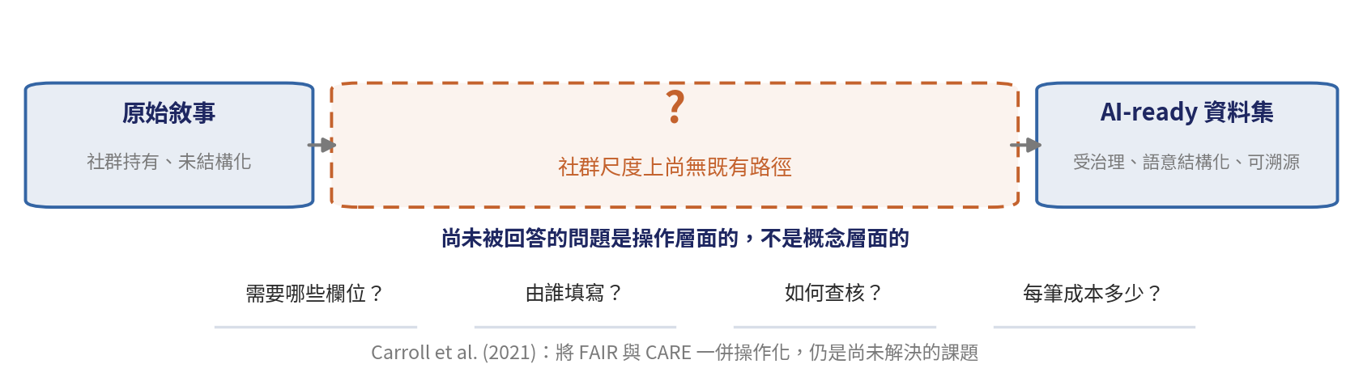
ACT II · PROBLEM
The gap
Carroll et al.（2021）指出，將 FAIR 與 CARE 一併操作化仍是尚未解決的課題。目前並不存在一條可讓社群逐步地、從原始敘事建立起受治理且 AI-ready 資料集的既有路徑。
推論 Carroll 等人是在「原則」的層次指認問題；本研究則在「一份紀錄綱要」的層次回答它 —— 這是從「應該怎樣」走到「哪一個欄位、由誰填、花幾分鐘」。
逐字引用：§1 緒論；§2 背景與問題
17
Notes:
外部佐證 —— Carroll et al.（2021）具體要求的是「機器可讀的來源」加上「機器可讀的同意」，以便「標示出那個必須被徵詢、以允許或拒絕使用的決策點」。本研究的五個治理欄位正是這項要求的一個實例 —— 這一點會把貢獻從「一個好用的綱要」提升為「對一個已被指名的開放課題的回答」。

Slide 18
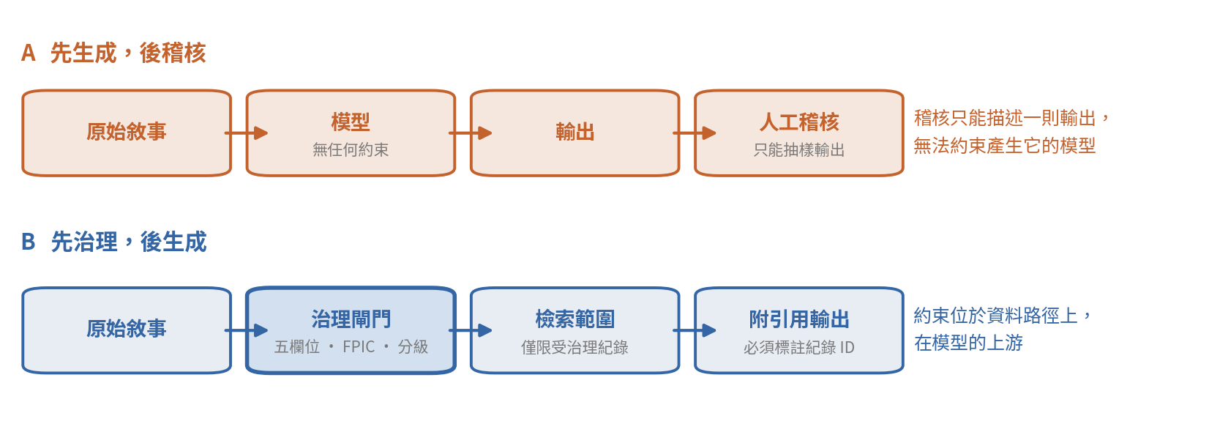
ACT III · POSITION
Two possible orderings
推論 生成之後的稽核只能抽樣輸出；檢索之前的閘門則限制了輸出空間本身。差別在於「偵測」與「預防」—— 而偵測恰恰在「有自信的模糊其詞」面前失效（第 39 頁）。
順序 A 的描述見 §2：「現行取徑往往在建立治理之前就優先追求 AI 生成」
18
Notes:
把這一頁和第 39 頁的「有自信的模糊其詞」連起來講。這是反駁「我們事後審查輸出就好了」最有力的論據，因為它顯示：人工審查恰好敗在基線最常產生的那一種失效上。

Slide 19
ACT III · POSITION
The proposition
……把治理視為架構上的約束，而不是事後的補救。
本架構（圖一）強制「治理先於生成」。
所謂「倫理前置」，意思是治理從一開始就是首要的設計約束，用以處理誤歸屬、幻覺與地點曝光。
推論 「架構上的約束」帶有一個可檢驗的意涵：拿掉治理層，系統必須失去某種能力，而不只是少了一份文件。第七幕會承認：本研究並未把這個檢驗分離出來。
逐字引用：§2；§4 系統架構；§3.1 研究設計
19
Notes:
先在這裡把檢驗條件說出來，再在第七幕承認沒做到 —— 這才會讓那個承認讀起來像嚴謹，而不是損害控制。這個陷阱要故意為自己設下。

Slide 20
ACT III · POSITION
Three research questions, one per layer
 | 研究問題 | 對應層級 | 證據
RQ1 | 社群尺度的資料能否以整合 FAIR、CARE、FPIC 與人在迴路查核的方式被治理？ | 第一層 資料治理 | 第 32–33 頁
RQ2 | 質性敘事能否在保留文化意義的前提下，被轉換為 CIDOC-CRM / PROV-O 結構？ | 第二層 語意轉換 | 第 34–35 頁
RQ3 | 治理感知的 RAG 是否能提升答案的來源依據、並降低幻覺？ | 第三層 AI 知識取用 | 第 36–39 頁
推論 這三個問題是依「依賴關係」而非「重要性」排序的：RQ1 若不成立，RQ2 無從回答；RQ2 若不成立，RQ3 無從詮釋。證據必須照這個順序讀。
研究問題逐字引用：§1 緒論。層級與證據對應為本次報告所增補
20
Notes:
這就是為什麼結果不能重新排序、不能先講最漂亮的數字。如果有人問「為什麼不先講 0% 幻覺率」，答案是：沒有下面兩層，那個數字沒有意義。

Slide 21
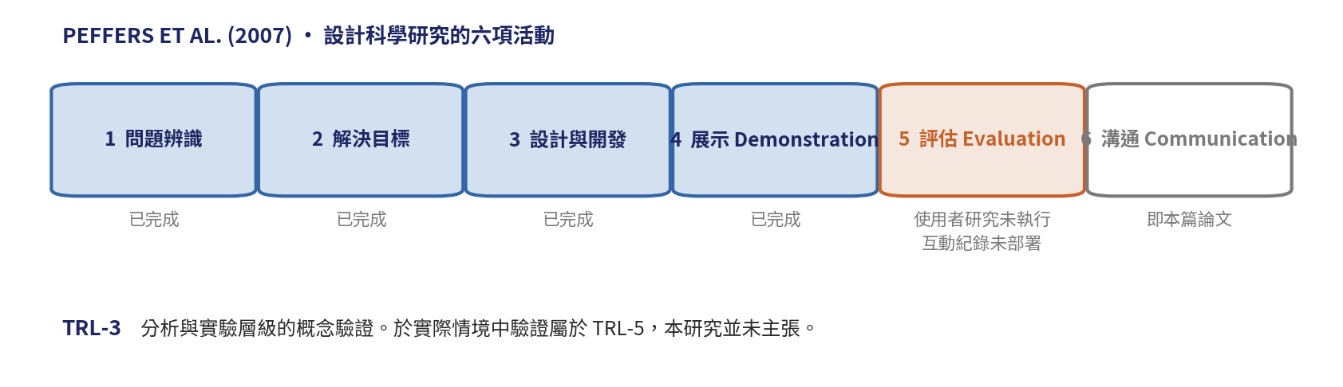
ACT III · POSITION
Paradigm and maturity
本研究採用設計科學研究（Hevner et al., 2004；Peffers et al., 2007），技術成熟度為 TRL-3（Mankins, 1995），所產出的人造物是一條治理優先的知識管線。
推論 DSR 決定了「什麼算是貢獻」—— 一個被展示出來的人造物；TRL-3 則決定了「什麼算是足夠的證據」。三個未完成的項目並不分散：它們全部落在「評估」這一項活動裡。
引言逐字引用：§3.1。活動對應：Peffers et al. 2007；TRL 定義：NASA
21
Notes:
這是「預先防禦」頁。把這個對應關係講出來，就能把「研究不完整」轉譯成「研究正處在它宣稱的階段」，花三十秒，省下整場問答。

Slide 22
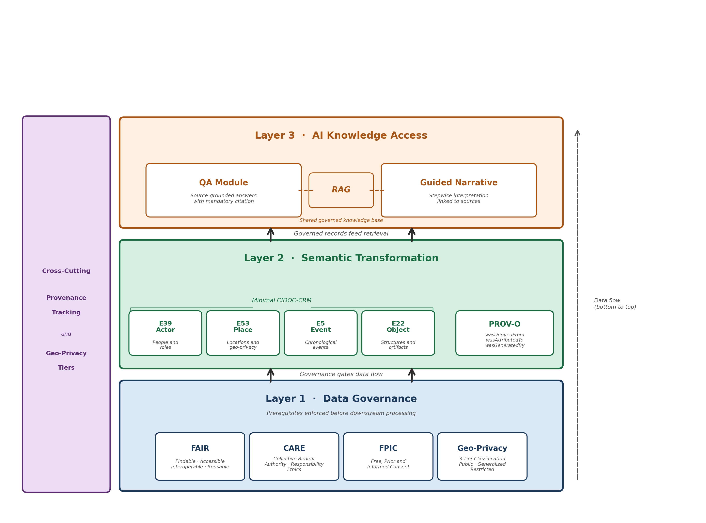
ACT IV · DESIGN
The three-layer architecture
第一層以 FAIR、CARE、FPIC 與地理隱私作為前置條件；第二層將受治理紀錄映射到最小化的 CIDOC-CRM 並串上 PROV-O 鏈；第三層則以 RAG 提供有來源依據的問答與導覽敘事。
1 由下往上讀。箭頭方向就是論證本身：沒有通過第一層的資料，不會抵達第二層。
2 下方箭頭上的標註 ——「governance gates data flow」—— 用四個字說完了整個主張。
3 第二層刻意只有四個類別。這裡的「寬度」是採用成本，不是能力。
4 PROV-O 與 CRM 類別並列、而非內嵌：來源是紀錄的屬性，不是其類型的屬性。
5 紫色欄位橫跨三層。來源溯源與地理隱私是橫切的，因此不能被下放給任何單一階段。
推論 一般的分層圖呈現的是「分解」；這張圖呈現的是「先後次序」—— 所以承載主張的是箭頭，不是方塊。
圖一，原文圖說（濃縮）。標註為本次報告所增補。圖面文字維持論文原圖的英文
22
Notes:
如果只能給這群聽眾看一張圖，就是這張。講到「閘門」時用手沿著下方箭頭劃過去。第六幕所有的量測，都是在檢驗那道閘門有沒有守住。

Slide 23
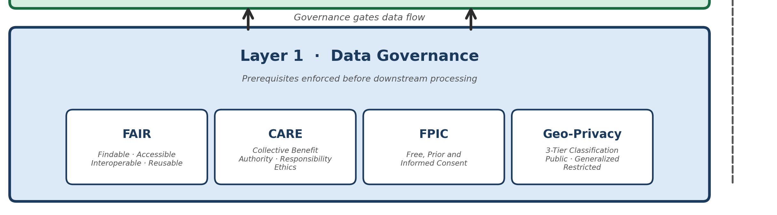
ACT IV · DESIGN
Reading the gate: what Layer 1 actually stops
FAIR 可被尋獲、可取用、可互通、可重用 —— 讓紀錄能被機器使用。但它完全沒有說「誰可以使用」。
CARE 集體利益、控制的權威、責任、倫理 —— 補上 FAIR 所遺漏的：關係、權力，以及資料被蒐集時的條件。
FPIC 自由、事前、知情同意 —— 系統必須在「檢索之前」就能讀到的決策點，而不是在生成之後。
地理隱私 公開、概化、受限三級 —— 考古學中用以保護敏感地點座標的地理遮罩，在此的人工粗略版本。
圖一之第一層細部 · 推論：FAIR 讓紀錄「可被操作」，CARE 讓操作「被允許」—— 只有兩者兼具，才會長出一個檢索系統能夠遵守的欄位
23
Notes:
這四個區塊回答的是四個機器層次的問題：我可以用嗎、以什麼條件用、在什麼空間精度下揭露、以誰的權威為憑。
外部佐證 —— Carroll et al.（2021）要求的是「機器可讀的來源」＋「機器可讀的同意決策點」；地理隱私分級則是可重現遮罩方法（如離散全球網格系統，Scientific Data 2024）的人工類比版本。

Slide 24
ACT IV · DESIGN
Layer 1 · the five governance fields
每一筆紀錄都標註五個治理欄位 —— 以確保所有資料都是機器可操作、權利可辨識，並且在來源框架中可被追溯的。
欄位 | 本研究中的取值 | 它所回答的「機器層次問題」
FPIC 狀態 | 推定 assumed（全部 35 筆，附書面理由） | 我可以使用這筆資料嗎？
授權條款 | 逐筆分類；合規率 100% | 以什麼條件使用？
地理隱私分級 | 公開 · 概化 · 受限 | 可以在多高的空間精度上揭露？
敏感度等級 | 逐筆評定 | 必須以多謹慎的方式處理？
審查者角色 | 在地知識持有者，人在迴路 | 以誰的權威為憑？
推論 整個治理主張由這五個欄位承載。每一個欄位的選定，都是為了回答下游系統在「檢索之前」必須提問的一個問題 —— 這正是讓治理從「宣示」變成「可執行」的關鍵。
欄位逐字引用：§3.3；取值出自 §5.1。右欄為本次報告所增補
24
Notes:
外部佐證 —— 這正是 Carroll et al.（2021）所要求之物的具體實例：機器可讀的來源，加上機器可讀的同意訊號。目前欠缺的只是「同意值」的受控詞彙 —— 也就是第 46 頁所報告的那個缺口。

Slide 25
ACT IV · DESIGN
Layer 2 · Semantic transformation
第二層採用最小化的 CIDOC-CRM 子集 —— E39 Actor、E53 Place、E5 Event、E22 Object —— 刻意加以限縮，以降低採用門檻（Doerr, 2003）。
「原始優先（raw-first）」的做法，是在施加結構之前先保存敘事本身。
推論 四個類別是一個「應用範式（profile）」，不是一種近似。這個取捨是明說的 —— 以表達力換取一個三十人志工協會跨得過去的門檻 —— 而且這正是 CIDOC 自己為小型機構所建議的路徑。
逐字引用：§4 系統架構
25
Notes:
外部佐證 —— CIDOC 自己出版的《Documenting Cultural Heritage in Small Museums》。若被質疑嚴謹性，可用這份文件回應：最小化應用範式是標準社群內部既有的實務作法，不是這裡臨時發明的捷徑。

Slide 26
ACT IV · DESIGN
PROV-O as the load-bearing seam
PROV-O（W3C, 2013）透過 wasAttributedTo、wasGeneratedBy、wasDerivedFrom 維持可追溯性；每一個階段都以 wasDerivedFrom 鏈保留回溯能力。
PROV-O 屬性 | PROV-O 核心類別 | 它在本系統中回答什麼
wasAttributedTo | Agent 代理者 | 誰對這筆紀錄具有權威 —— 審查者、社群
wasGeneratedBy | Activity 活動 | 它由管線的哪一個階段產生 —— 結構化、治理嵌入、語意映射
wasDerivedFrom | Entity 實體 | 它衍生自哪一筆來源紀錄 —— 一路回到原始的敘事片段
推論 三個屬性，就把一堆被標註過的紀錄變成一張有起點的有向圖。可稽核性是圖的性質，而不是某個欄位的性質 —— 所以拿掉 PROV-O 不會讓系統逐步退化，而是會把它截斷。
屬性逐字引用：§4。類別對應：W3C PROV-O（Entity · Activity · Agent）
26
Notes:
這裡沒有發明任何自訂詞彙，而這正是第九幕「跨機構聯邦」之所以可能的原因。若當初自訂一套來源詞彙，往後每一個加入的機構都得先寫一份對照表。

Slide 27
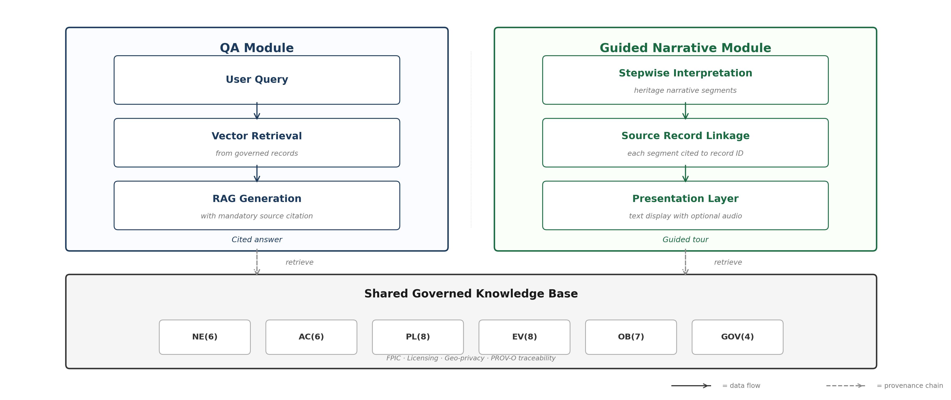
ACT IV · DESIGN
Layer 3 · AI knowledge access
問答模組：使用者提問 → 從受治理紀錄進行向量檢索 → RAG 生成並強制標註來源。導覽敘事模組：逐段的詮釋，每一段都連回來源紀錄。虛線為來源溯源鏈。
1 兩個模組讀取同一個受治理知識庫。不存在第二條讓未標註來源的主張重新進入的路徑。
2 「引用」是檢索範圍的性質，不是提示詞的性質 —— 因此不會因改寫提問而退化。
3 知識庫那一列顯示各類紀錄數：NE 6、AC 6、PL 8、EV 8、OB 7、GOV 4。
4 導覽敘事是風險較高的模組，因為它在做詮釋。把每一段都綁定到紀錄 ID，正是讓詮釋可被問責的方式。
推論 雙模組設計正是「互動性 vs. 控制」這組張力被解決的地方：互動不受限制，但證據基礎受限制。
圖三，原文圖說（濃縮）。標註為本次報告所增補。圖面文字維持論文原圖的英文
27
Notes:
若被追問殘餘風險：2025 年的 RAG 回顧（Mathematics 13(5):856）指出，即使有檢索依據，仍會因檢索雜訊、與參數化記憶衝突、以及長脈絡中的注意力衰減而失效。在 35 筆紀錄的規模下，這三者都不可能浮現。要在別人提出之前先講。

Slide 28
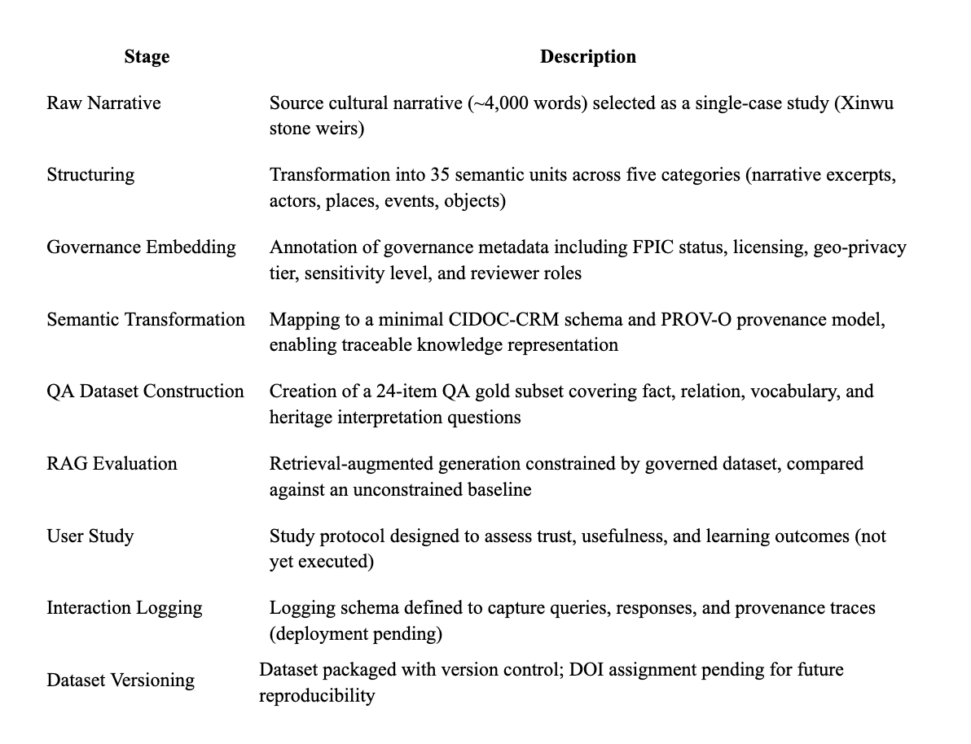
ACT IV · DESIGN
The nine-step pipeline — and what is actually finished
已完成 個案選定、資料結構化、治理嵌入、語意轉換、QA 資料集建構、RAG 評估。
未完成 使用者研究 —— 已設計，未執行。互動紀錄 —— 綱要已定義，尚未部署。資料集版本化 —— 已封裝，DOI 尚未指派。
為何重要 這三個未完成項並不分散。它們全部落在 DSR 循環的「評估」活動裡 —— 正是 TRL-3 本來就留白的那一項。
所以 看起來像「未完成的研究」，其實是「正處在它所宣稱階段的研究」。而讓這個讀法成立的，是第 21 頁先宣告了階段。
推論 每一個待辦項目都在人造物的下游，沒有一個在人造物之內。管線是完整的；尚未完成的是「它對人的作用」的驗證。
圖二，原文階段表逐字引用；完成狀態出自 §3.3。圖面文字維持論文原圖的英文
28
Notes:
口頭把九個步驟對應到 Peffers 的六項活動，這個落差就會變成結構性的，而不是道歉式的。

Slide 29
ACT V · CASE & INSTRUMENT
From site to source text
本研究選定單一具代表性的敘事：戚文芬所撰、關於新屋石滬文化的報導文學，約四千字。此一個案取徑的優先序是「治理的完整性」而非「規模」。
推論 分析單位是「治理管線」，不是「文化資產場域」。因此採用單一個案是關於「要展示什麼」的設計選擇 —— 展示一套流程的完整性 —— 而不是取樣上的妥協。
逐字引用：§3.2 個案型微型資料集
29
Notes:
這是 DSR 對單一個案展示的標準辯護，而它之所以成立，只因為主張是「可行性」。一旦主張變成「這可以被推廣」，單一個案就會致命 —— 所以第 42 頁必須重申這條邊界。

Slide 30
ACT V · CASE & INSTRUMENT
Dataset composition
紀錄類型 | 數量 | 層級 | 用途
故事逐字稿 | 1 | 資料層 | 核心敘事來源
敘事片段 | 6 | 資料層 | 主題切分
人物紀錄 | 6 | 語意層 | 人與角色（E39）
地點紀錄 | 8 | 語意層 | 位置與地理隱私（E53）
事件紀錄 | 8 | 語意層 | 時序事件（E5）
物件紀錄 | 7 | 語意層 | 構造物與器物（E22/E18）
治理紀錄 | 4 | 治理層 | FPIC、授權、審查
QA 標準答案題 | 24 | AI 層 | 離線評估
受治理紀錄總計 | 35+ | 全部 | 完整管線
推論 這些數字是「一篇敘事的普查」，不是「從母體中抽出的樣本」。這就是為什麼第六幕的百分比是完整度的量測、而不是估計值 —— 也是為什麼它們不該附上信賴區間。
逐字引用：表一，個案型微型資料集組成
30
Notes:
這能預先化解最常見的統計質疑。沒有人會要求一份普查附上誤差棒。口頭只念總計與三列語意層就好。

Slide 31
ACT V · CASE & INSTRUMENT
The evaluation instrument
離線 QA 評估以 24 題標準答案子集，比較治理感知 RAG 與無約束生成；題目分層為四類：事實（6）、關係（6）、詞彙（6）、遺產詮釋（6）。
每一題由單一評分者，在四個序位向度（0–2）上評分：來源依據、幻覺、引用正確性、治理相關性。
推論 6/6/6/6 的分層買到的是「診斷力」，不是「統計檢定力」。它能顯示每個條件在哪裡失敗，卻無法顯示失敗的程度。先在這裡聲明，第 39 頁報告分類型態才是正當的。
逐字引用：§5.3 AI 可靠性
31
Notes:
請用自己的話，在結果出現之前就先點出「單一評分者」這件事。等到第 41 頁、聽眾已經接受了數字之後才提，聽起來像撤回；現在提，聽起來像校準。

Slide 32
ACT VI · EVIDENCE
RQ1 · Governance feasibility
全部 35 筆紀錄達成 100% 的來源涵蓋（完整 PROV-O）、100% 的 FPIC 記載、100% 的授權合規，以及零件地理隱私事故。
治理標註平均每筆需要約 8–12 分鐘，包含 FPIC 狀態指派、授權分類、地理隱私分級與敏感度評定。
推論 100% 的意思是「每一筆紀錄都帶齊了每一個欄位」，而不是「每一個判斷都正確」。8–12 分鐘才是資訊量更大的數字，因為它是唯一會隨規模放大的那一個：一千筆約等於兩百個志工工時。
逐字引用：§5.1 治理可行性
32
Notes:
把這個乘法口頭算出來。它會把「可行」從一個形容詞變成一筆預算，也鋪好第 47 頁 —— 在那裡，志工時間會成為整套方法的限制因子。

Slide 33
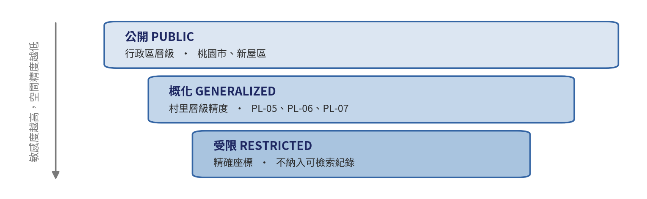
ACT VI · EVIDENCE
RQ1 · The hard case
最主要的治理挑戰不是技術性的，而是詮釋性的：如何為那些在原始敘事中「已經公開記載」、但一旦在數位系統中與精確座標連結便可能帶有敏感意涵的地點紀錄，判定適當的地理隱私分級。
推論 「彙聚」會改變敏感度：一個在散文裡公開的事實，一旦被綁到可查詢系統中的座標上，就成為一個目標。所以分級是「再現方式」的屬性，而不是「事實」的屬性。
逐字引用：§5.1。分級指派與案例出自同一節
33
Notes:
外部佐證 —— 這與考古學中「地理遮罩」的推理相同：隱匿或模糊精確的遺址座標，以降低盜掘風險。現在已有可重現的方法（離散全球網格系統，Scientific Data 2024），這正是自然的 TRL-4 升級：把一個人工的分級判斷，換成一個有文件、可重複的轉換。

Slide 34
ACT VI · EVIDENCE
RQ2 · Semantic transformation
全部 35 筆紀錄皆完成 CIDOC-CRM 映射：6 筆人物 → E39、8 筆地點 → E53、8 筆事件 → E5、7 筆物件 → E22/E18、6 筆敘事片段 → E73。PROV-O 維持在 100%。
人工覆核確認了語意的保存：客語「石塭」與華語「石滬」在各紀錄間被分別保留；鹹醢飯的文化轉化，則透過交叉參照的敘事紀錄與物件紀錄被捕捉下來。
推論 「保存」是以一個被保留下來的「對比」來證明的，而不是以「沒有人抱怨」來證明。檢驗的方式是：結構化之後，系統是否仍分得出石塭與石滬 —— 這正是正規化會悄悄抹掉的區分。
逐字引用：§5.2 語意轉換
34
Notes:
這是 RQ2 在方法上最強的一段，因為它可被否證：只要出現一筆被合併的紀錄，這個主張就被推翻。相較之下，「沒有任何文化概念被排除」就難查核得多 —— 而下一頁隨即對它做了限定。

Slide 35
ACT VI · EVIDENCE
RQ2 · Where the ontology strained
OB-04（鹹醢飯）可被建模為 E22 Human-Made Object，也可被建模為 E29 Design or Procedure；我們指派 E22 以與其他物件紀錄保持一致，並把其程序性的面向記載於描述欄位。
NE-05 以一個植物實體作為族群身分的隱喻，抗拒 E20 Biological Object 與 E73 Information Object 之間的嚴格切分；我們保留 E73 作為主類別。
最小化的四類子集，必然壓縮了更完整的本體論處理所能區分的細節 —— 例如，從巡守隊到正式協會的治理轉變，被再現為單一個 E5 Event。
推論 三處模糊都是同一個形狀：這筆紀錄同時是一個「東西」也是一個「過程」。四類範式必須擇一 —— 而把被捨棄的那個讀法寫進描述欄位，正是讓這個壓縮「可逆」而非「有損」的關鍵。
逐字引用：§5.2 語意轉換
35
Notes:
「可逆」是關鍵詞。因為被捨棄的讀法已經寫下來了，日後 TRL-4 擴充到 E7 Activity 與 P14 carried out by 鏈時，可以不必重讀原始文本就把它還原。這就是「壓縮」與「損失」的差別，值得明確地主張。

Slide 36
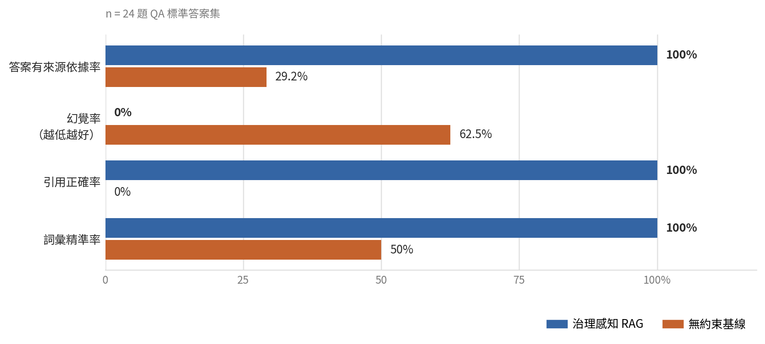
ACT VI · EVIDENCE
RQ3 · The headline result
其他量測 | RAG | 基線
治理相關性平均（0–2） | 2.00 ± 0.00 | 0.46 ± 0.51
詞彙精準（6 題） | 6 / 6 | 3 / 6
有來源依據（24 題） | 24 / 24 | 7 / 24
產生幻覺（24 題） | 0 / 24 | 15 / 24
推論 這些差距要被理解為「以基線的弱點為上界」。在 35 筆紀錄的語料上得到 0% 幻覺率，與其說是方法的性質，不如說同時是語料規模的陳述：在這個尺度下，檢索幾乎沒有什麼可以弄錯。
逐字引用：表二，離線評估（n = 24）
36
Notes:
外部佐證 —— 2025 年的 RAG 回顧指出三種殘餘失效模式，而 35 筆紀錄的語料在結構上不可能呈現它們：檢索雜訊、檢索內容與參數化記憶的衝突、以及長脈絡中的注意力衰減。
因此誠實的讀法是：0% 是在有利條件下觀察到的上限，不是這個設計的性質。把這句話說出來，100%／0% 就不會聽起來「好到不真實」。

Slide 37
ACT VI · EVIDENCE
RQ3 · What the numbers look like as text
……治理感知的條件正確地從紀錄 PL-03 指認出「警察宿舍」。
……RAG 檢索到 NE-01 與 OB-01，正確地回答「石塭」並說明其文化意涵。
……受治理資料集（OB-02）載明精確速率為每十年約一公分。
推論 每一個被更正的答案都指名了它所依據的紀錄。這就是「機制是檢索、而不是運氣」的檢查方式 —— 一個碰巧答對的無約束模型，無法引用 PL-03。
逐字引用：§5.3 AI 可靠性
37
Notes:
與第 15 頁是同樣的三個問題，收起的是第一幕開啟的那個回圈。三點著陸：地方 → 失敗 → 有依據的答案。這裡要放慢。

Slide 38
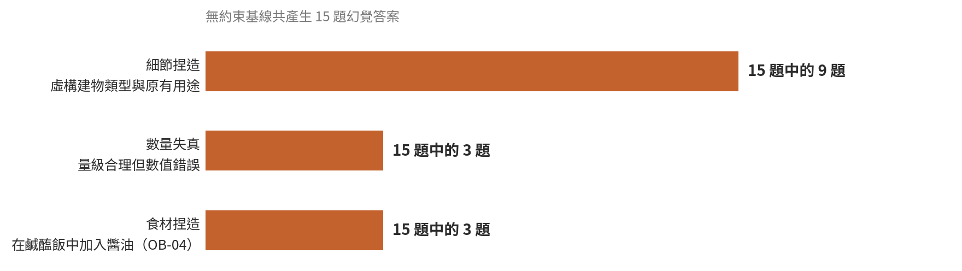
ACT VI · EVIDENCE
A taxonomy of the baseline's failures
推論 三種類別，同一個機制：模型必須填滿一個它不被允許留白的欄位。這就是為什麼解法是「給它依據」，而不是「再訓練得更準」—— 這個行為是結構性的，不是知識不足。
逐字引用：§5.3 AI 可靠性
38
Notes:
把其中的文化不對稱性講出來：在中文的烹飪語料裡，醬油是統計上更可能出現的食材，所以這個錯誤其實是模型把一道客家海岸菜「回歸」到主流的料理常規。這就是 Menotti 的同質化論點，出現在我們自己資料的三道題目裡。

Slide 39
ACT VI · EVIDENCE
The unexpected finding
一項意料之外的發現是：基線大量產生「有自信的模糊其詞」—— 它不承認自己不知道，而是生成在語法上權威、在語意上空洞的回應；這些回應在來源依據上得分很低，表面上卻顯得謹慎。
 | 治理感知 RAG | 無約束基線
最強的地方 | 詞彙 —— 6/6 完全正確檢索出客語詞彙 | 可由通用法律知識回答的題目，例如指認《文化資產保存法》
最弱的地方 | 遺產詮釋 —— 正確，但偶爾冗長 | 地方特定性：村里層級的區分（Q-02、Q-05、Q-11）與客語詞彙（Q-13、Q-16）
是否仍有來源依據 | 是，24 題全部都有 | 完全沒有依據機制
推論 「有自信的模糊其詞」會擊潰人類最尋常的防線 —— 從語氣裡讀出不確定。它讓錯誤率對「社群最可能指派的那位審查者」完全隱形，而這正是輸出審查無法取代上游閘門的原因。
逐字引用：§5.3 AI 可靠性
39
Notes:
這是全場最可被引述的一頁，也是第 18 頁最強的支撐：一個聽起來謹慎的錯誤答案，比一個自信的錯誤答案更糟，因為它能通過審查。
另外注意表中的鏡像關係：兩個條件各自最強的地方，恰好是對方最弱的地方，而分界線就是「地方特定性」。

Slide 40
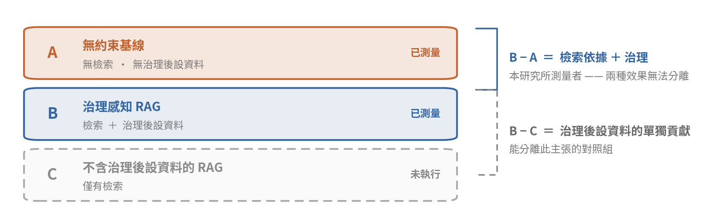
ACT VII · READING THE EVIDENCE HONESTLY
The structural asymmetry
治理感知 RAG 受惠於一個受限的檢索範圍 —— 它在設計上就排除了幻覺；而無約束基線則完全沒有任何依據機制。
推論 這組比較確立的是「有依據」有效。它無法確立「治理後設資料」有效。這是兩個不同的主張，而且會帶來不同的政策後果：一個主張檢索，另一個主張同意基礎建設。
條件 A、B 逐字引用：§5.3。條件 C 由 §6 討論之方法論反思所提出
40
Notes:
要把這個區分為什麼不是學術細節講清楚：如果只有「有依據」有效，任何廠商拿一個向量資料庫就能滿足這個發現。如果「治理後設資料」才是關鍵，那麼社群的權威就是承重結構。第三組條件決定了政策制定者可以引用哪一句話。

Slide 41
ACT VII · READING THE EVIDENCE HONESTLY
Measurement limits
侷限 | 它使我們不能主張什麼 | TRL-4 的對應作法
24 題 QA 標準答案 | 任何具統計信心的分類型比較 —— 每類六題只具描述性 | 擴充標準答案集
單一評分者 | 評分獨立於設計意圖 | 增加一位獨立評分者
QA 與語意保存皆未測評分者間信度 | 對「分數本身」的信心（有別於對系統的信心） | 對兩者進行正式信度檢定
評分者同時是人造物的作者之一 | 對「正在評哪一個條件」的盲性 | 打亂條件標籤的盲評
推論 一位同時是設計者的評分者，無法把評分與意圖分離。因此第 39 頁的分類型態，是下一個研究的診斷性假說，而不是發現。
前三列逐字引用：§7 侷限與 §5.2。第四列與「對應作法」一欄為本次報告所增補
41
Notes:
在被問之前先承認「設計者即評分者」。這是結果一節最銳利的批評，而在 TRL-3 承認它完全沒有代價 —— 因為此處的主張是可行性，不是效果量。

Slide 42
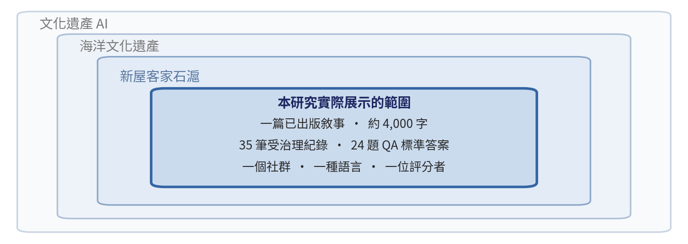
ACT VII · READING THE EVIDENCE HONESTLY
Scope limits
本資料集衍生自單一篇已出版的敘事（約四千字），因而限制了對其他遺產領域、敘事類型或社群治理脈絡的推廣性主張。
第六幕的每一項主張都活在最內層的方塊裡。此處所量測的任何東西，都不會自己往外擴散。
推論 有一項侷限根本不是規模問題：單一篇「已出版」敘事，意味著 FPIC「推定」這個判斷，從未在未出版的口述證言上被檢驗過 —— 而那才是更困難、也更常見的情況。
逐字引用：§7 侷限與未來工作。範圍圖為本次報告所繪
42
Notes:
使用者研究（n ≈ 20–30）已設計但未執行；互動紀錄綱要已定義但未部署；最小化 CIDOC-CRM 子集以表達力換取採用便利性，在多敘事或跨機構語料上未必成立。

Slide 43
ACT VII · READING THE EVIDENCE HONESTLY
What these results do and do not license
可以主張的句子 | 不可以主張的句子
治理優先在社群尺度上是可行的：35 筆紀錄、每個欄位齊備、每筆約 8–12 分鐘。 | 治理感知 RAG 消除了幻覺。（它在此處、24 題、35 筆語料上做到了。）
在本個案中，治理約束可量測地改變了錯誤型態。 | 是治理後設資料 —— 而非檢索依據 —— 造成了這個改善。
最小化 CIDOC-CRM 保存了這篇敘事所含的文化特定區分。 | 該最小化範式在多敘事或跨機構語料上同樣成立。
該管線在 TRL-3 上已被端到端地展示。 | 該系統已通過使用者驗證，或已可部署。
推論 把兩種句子都原封不動地交給聽眾。審查者會記得那個「替他們備好可引用措辭」的報告者 —— 而且這能保護這份研究，不被別人日後過度宣稱。
左欄濃縮自 §8 結論；右欄出自 §6–§7 的侷限
43
Notes:
這是校準頁。如果時間超時，這是「最後才能砍」的一頁 —— 它是讓其他所有頁面可信的那一頁。

Slide 44
ACT VIII · CONTRIBUTION
From generation to governance
研究結果支持將文化遺產 AI 從「生成優先」重新定向為「治理優先」。治理先於生成的原則，改變了 AI 輸出的認識論基礎。
 | 生成優先 | 治理優先
一個「答案」是什麼 | 模型的最佳猜測 | 一項可回溯到受治理紀錄的主張
背後撐著它的是什麼 | 訓練分布 | 來源、授權與同意狀態
誰負責 | 沒有可指認的人 | 紀錄中具名的審查者
被質疑時怎麼辦 | 重下提示詞，然後祈禱 | 打開那筆紀錄
「錯」是什麼意思 | 與世界不一致 —— 實務上無法否證 | 與來源不一致 —— 幾秒內即可查核
推論 這個轉變是認識論上的，不只是流程上的。答案不再是最佳猜測，而成為某個人要負責的主張 —— 而這也是社群唯一能夠加以爭議的那種輸出形式。
第一列逐字引用：§6 討論。對照表為本次報告所增補
44
Notes:
外部對照 —— npj Heritage Science 的「文化遺產可信任 AI」框架奠基於偏誤偵測與可解釋性，是由政策文件由上而下推導的。本研究是由下而上、社群尺度的，而且把信任放在「紀錄」裡，而不是放在模型的可解釋性裡。

Slide 45
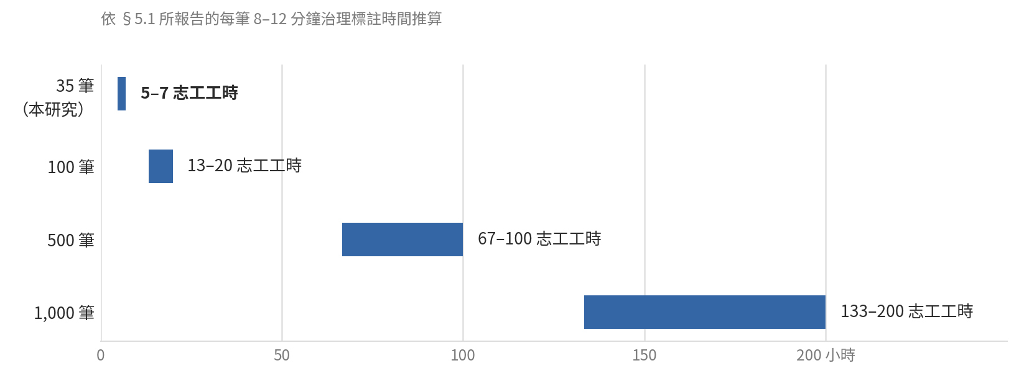
ACT VIII · CONTRIBUTION
Small data is not the obstacle
治理的完整性在 35 筆紀錄上即可達成。對社群組織而言，問題不在紀錄數量，而在於每一筆紀錄的來源、同意與文化正確性是否都被查核過。
推論 真正的限制因子是「每筆紀錄的查核成本」，不是語料規模。所以在 CARE 之下，更大的資料集並不自動是更好的資料集 —— 它只是對同一批志工時間提出了更大的請求。
引言逐字引用：§6 討論，小資料可行性。推估由 §5.1 的每筆 8–12 分鐘換算而得
45
Notes:
這顛覆了 AI 領域「資料越多越好」的預設，也是社群夥伴或補助單位真正會記住的一句話。要明說：這個推估是對一個「已報告數字」做的算術，不是一項新的量測。

Slide 46
ACT VIII · CONTRIBUTION
A gap in CARE surfaced by implementation
由於來源文本已進入公共領域，傳統的 FPIC 二元判斷（已取得同意／未取得同意）並不能直接適用；我們以附書面理由的「推定（assumed）」FPIC 狀態加以處理。
 | 本研究所使用的 FPIC 欄位 | TK / BC Labels（Local Contexts）
取值的形式 | 二元 —— 已取得／未取得 | 跨三個類別的分級詞彙
類別 | 無 | Provenance · Protocol · Permission
適用於已出版材料嗎 | 不適用 —— 二元判斷失效，因而只能寫入「推定」 | 適用 —— 正是為「已在社群脈絡外流通」的材料而設計
機器可操作嗎 | 僅作為自由文字 | 可 —— 是一個系統讀得懂的受控取值
由誰設定 | 研究者，以推斷的方式 | 社群，以主張的方式
推論 二元判斷之所以失效，是因為「出版」與「被機器攝入」是兩種不同的行為。而針對這種情況的分級詞彙其實早已存在 —— 採用它，就能把自由文字的「推定」換成一個檢索系統能夠遵守的取值。
左欄與引言逐字引用：§6 討論，方法論反思。右欄：Local Contexts TK/BC Labels
46
Notes:
這是本論文可得的最大一項升級。採用 TK/BC Label 詞彙，正是 Carroll et al.（2021）在要求「機器可讀的同意訊號」時所指之物，而且能把一個已經承認的弱點，轉換成一個具體的下一步設計工作。

Slide 47
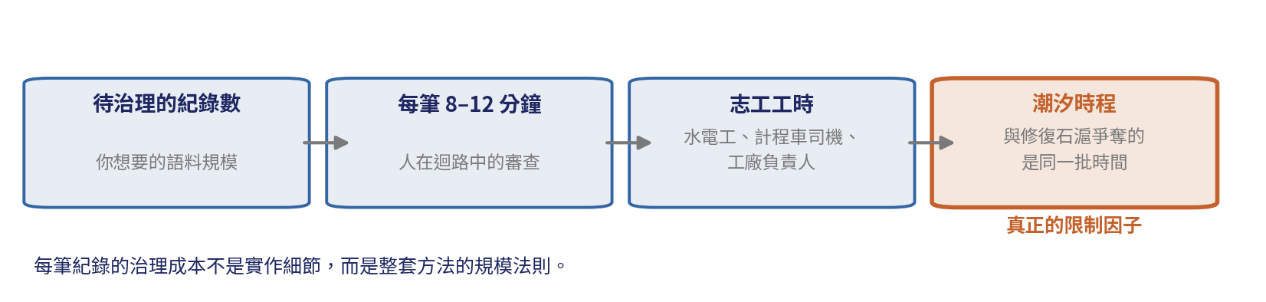
ACT VIII · CONTRIBUTION
Socio-technical dependency
人在迴路確保了正確性，但也使系統依賴於知識持有者的可及性。雙模組設計（問答＋導覽敘事）則回應了互動性與控制之間的張力。
推論 每一個環節都被前一個環節鎖死。你所選擇的語料規模，最終是對大約三十個人的空閒週末提出的請求 —— 而那些週末已經花在修復石滬上了。
引言逐字引用：§6 討論。限制鏈由 §5.1 與原始敘事為本次報告所組構
47
Notes:
把這一頁扣回第 9 頁：審查者是水電工與計程車司機，水位允許時才會過來。任何「把規模擴大到一千筆」的提案，本質上是一個關於他們週末的提案，也應該這樣呈現。

Slide 48
ACT VIII · CONTRIBUTION
Transferability
此一模式可遷移到任何以社群生成之質性資料為素材的領域。
領域 | 資料的權威是否屬於被該資料所描述的人？ | 可遷移嗎
口述歷史典藏 | 是 —— 由敘述者持有 | 可以
社群健康敘事 | 是 —— 而且同意本來就是活躍的範疇 | 可以
原住民土地與生態知識 | 是 —— 這正是 CARE 的原初情境 | 可以
社群檔案館 | 是 —— 保管權在定義上就是在地的 | 可以
機構型博物館目錄 | 否 —— 權威在機構手上 | 部分
網路爬取語料 | 否 —— 根本沒有可指認的權威 | 不行
推論 遷移條件是一道檢驗、而不是一張清單：只要資料的權威屬於被該資料所描述的人，這個模式就成立。這正是它之所以是「範式主張」而非「個案報告」的原因。
第一句逐字引用：§6 討論。領域對照表為本次報告所增補
48
Notes:
講「條件」而不是講「清單」—— 條件能讓台下任何一個陌生領域的人自己判斷是否適用，這才是範式主張得以旅行的方式。
最後兩列和前四列一樣重要：指出這個模式「在哪裡不適用」，才不會聽起來像一個普世宣稱。

Slide 49
ACT IX · FORWARD & CLOSE
The next experiment
下一步 | 它解開什麼 | 成本
第三組條件 —— 不含治理後設資料的 RAG | 決定第 43 頁兩種主張中哪一種站得住 | 低 —— 在同樣 24 題上再跑一次
評分者間信度檢定 | 決定分數本身是否可信 | 低 —— 第二位評分者，同一份評分表
執行使用者研究（n ≈ 20–30） | 補完 DSR 的評估活動；信任與學習成效 | 中 —— 需與社群進行田野
擴充到多篇敘事與多個社群 | 檢驗最小化範式與 FPIC 判斷是否成立 | 高 —— 且在上述三者之前並無意義
建立跨機構協定 | 開啟海洋知識共享（Knowledge Commons） | 高 —— 需要夥伴
推論 排序依據是「每一步解開什麼」，而不是企圖心。只有檢索的對照組又便宜又具決定性；沒有它，無論再加多少篇敘事，主結果都仍然曖昧。
項目逐字引用：§7 未來優先事項。排序與成本一欄為本次報告所增補
49
Notes:
若被問「明天拿到經費你會先做什麼」，答案就是第三組條件。

Slide 50
ACT IX · FORWARD & CLOSE
Toward a Maritime Knowledge Commons
標準化的 CIDOC-CRM / PROV-O 紀錄，使跨組織的「聯邦式探索」成為可能，而不需要集中式彙聚 —— 這與 CARE 所強調的社群資料權威相互契合（Carroll et al., 2020）。
推論 「聯邦而非彙聚」是 CARE 權威原則的技術形式：探索是共享的，保管權不是。一個中央典藏庫會提供同樣的檢索，卻會悄悄地把權威一併轉移走。
逐字引用：§6 討論，邁向海洋知識共享
50
Notes:
這也是為什麼第二層的標準選擇不只是整齊而已 —— 因為沒有自訂任何東西，紀錄在從未協調過的組織之間仍然可以相接。若聽眾偏文化資產領域，可以用里山／森川里海的網絡框架來講：同樣的地景邏輯，往上放大一個尺度。

Slide 51
ACT IX · FORWARD & CLOSE
Governance before generation
本文提出一套治理優先的海洋文化遺產 AI 知識系統，並以桃園新屋的石滬遺產資料加以驗證：社群尺度的治理是可行的（RQ1）；最小化的 CIDOC-CRM / PROV-O 轉換是有效的（RQ2）；治理感知的 RAG 提升了可靠性（RQ3）。
本文的貢獻不是一套成熟的生產系統，而是一個可操作的範式。
永興的石滬已經消失了。蚵間與深圳的石滬，仍在依潮汐時程被一塊一塊地重新堆回去。這就是這份資料集的意義所在。
待補照片 · PHOTOGRAPH TO BE ADDED
結尾影像，二選一：永興石滬原址那段空蕩的海岸線（空景本身就讀得出失去，不需說明），或第 9 頁同一群志工在黃昏仍在工作的畫面。只選一張，不要兩張都放。
The closing image. Either the bare shoreline where the Yongxing weirs were, or the volunteers from slide 9 at dusk. Choose one.
推論 急迫性並不來自技術。一條治理管線之所以值得建立，是因為它所要治理的那個對象，正在以比標準制定辯論更短的時間尺度消失。
第一、二段逐字引用：§8 結論。第三段：原始敘事
51
Notes:
回到第 2 頁那一句話，然後就停住 —— 永興那一句之後不要再加致謝頁。

Slide 52
APPENDIX
Backup slides
A1 —— 完整 24 題 QA 標準答案集與評分
A2 —— 逐向度的評分表（rubric）
A3 —— 完整治理欄位綱要與一筆範例紀錄
A4 —— 全部 35 筆紀錄的 CIDOC-CRM 映射表
A5 —— 地理隱私分級的判定規則
A6 —— 使用者研究計畫書（n ≈ 20–30，前後測之信任與學習）
A7 —— 互動紀錄綱要
A8 —— 資料可得性與符合 FPIC 的取用程序
A9 —— 來源出處與新屋時間軸
推論 A3 與 A5 最可能被要求：對治理持疑者會要綱要，文化資產專家會要分級規則。
結構頁
52
Notes:
放在結語之後；只有被問到才調出來。

Slide 53
APPENDIX
External sources used to build the reasoning chains
Menotti, G. (2025). The model is the museum: generative AI and the expropriation of cultural heritage. AI & Society.
Carroll, S. R., et al. (2021). Operationalizing the CARE and FAIR principles for Indigenous data futures. Scientific Data 8, 108.
Local Contexts. Traditional Knowledge (TK) Labels —— Provenance / Protocol / Permission 三類標籤。
Hallucination Mitigation for Retrieval-Augmented Large Language Models: A Review. Mathematics 13(5), 856 (2025).
CIDOC CRM SIG. Documenting Cultural Heritage in Small Museums.
W3C (2013). PROV-O: The PROV Ontology —— Entity, Activity, Agent.
NASA. Technology Readiness Level definitions（TRL-3：分析與實驗層級的概念驗證）。
Peffers, K., et al. (2007). A design science research methodology —— 六項活動。
IPSI (2024). Indicators of Resilience in Socio-ecological Production Landscapes and Seascapes.
Scientific Data (2024). Employing discrete global grid systems for reproducible data obfuscation.
npj Heritage Science (2026). Towards trustworthy AI in cultural heritage.
為「推論」與講者備忘所參考的外部文獻 —— 除非已在論文參考書目中，否則並未於論文中引用
53
Notes:
這些是推論句背後的依據。其中數篇晚於本論文，是下一版參考書目的候選 —— 尤其是 Menotti（2025）與 TK Labels，它們直接對應到論文自己提出的兩個未解問題。

